Slide 1
Ασφαλές Άγγιγμα
ΕΡΓΑΣΤΗΡΙΟ ΔΕΞΙΟΤΗΤΩΝ 21⁺
Γ΄ ΤΑΞΗ 12^{ου} ΔΗΜΟΤΙΚΟΥ ΣΧΟΛΕΙΟΥ ΠΑΤΡΩΝ
2021 -2022

Slide 2
Ο Κόσμος των Μυστικών
Το μυστικό είναι κάτι προσωπικό που μοιραζόμαστε με πολύ λίγα άτομα τα οποία εμπιστευόμαστε. Υπάρχουν δύο είδη μυστικών: τα καλά και τα άσχημα. Ποιο είναι καλό μυστικό; Ποιο είναι άσχημο μυστικό; Πώς μας κάνει να αισθανόμαστε το κάθε μυστικό;
Εάν ένα μυστικό κάνει κάποιον να αισθάνεται άβολα ή μπερδεμένα (επειδή υπάρχει κίνδυνος να πληγωθεί κάποιος ή ο ίδιος), τότε πρέπει να μιλήσουμε με κάποιον μεγάλο που εμπιστευόμαστε.

Slide 3
Είδη αγγιγμάτων
Καλό άγγιγμα: είναι ένα άγγιγμα που σε κάνει να αισθάνεσαι καλά, ότι σε αγαπούν και σε νοιάζονται. Παραδείγματα καλών αγγιγμάτων είναι οι αγκαλιές, η χειραψία, το κόλλημα του χεριού, τα φιλιά, χαϊδευτικά χτυπήματα στο κεφάλι / στους ώμους, το κούρνιασμα στην αγκαλιά.
Άσχημο άγγιγμα: είναι ένα άγγιγμα που σε κάνει να αισθάνεσαι άσχημα, άβολα, αμήχανα, τρομακτικά. Το άσχημο άγγιγμα μπορεί να αφήσει σημάδια, όπως μελανιές, κοψίματα, γδαρσίματα, πρήξιμο, να προκαλέσει σπάσιμο οστών ή έγκαυμα.
Άγγιγμα που μπερδεύει: είναι ένα άγγιγμα που σε κάνει να αισθάνεσαι μη ασφαλής, σε μπερδεύει, σε κάνει να αισθάνεσαι περίεργα. Παραδείγματα τέτοιων αγγιγμάτων είναι οι σφιχτές αγκαλιές, το γαργάλημα όταν είναι παρατεταμένο και δε σταματά, τα φιλιά από κάποιον άγνωστο ή κάποιον που δεν αισθανόμαστε άνετα μαζί του.

Slide 4
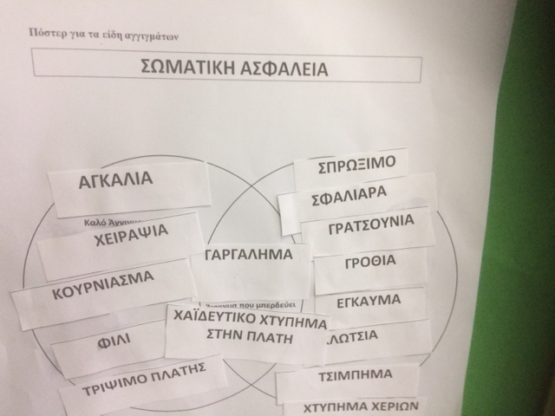
Είδη αγγιγμάτων

Slide 5
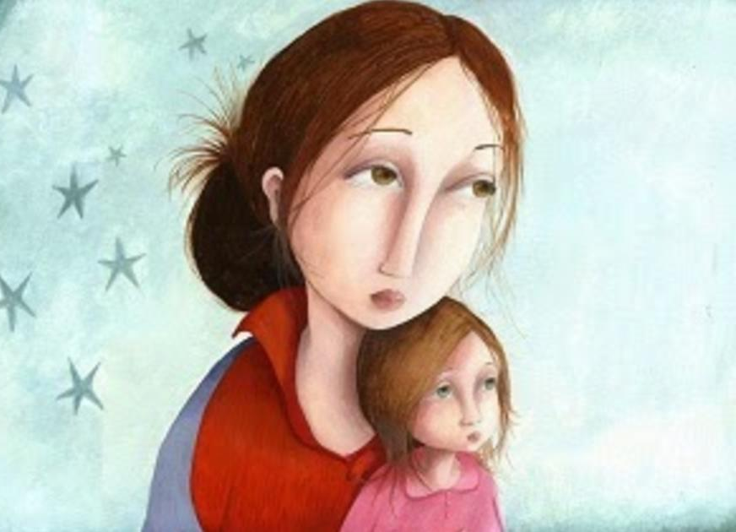
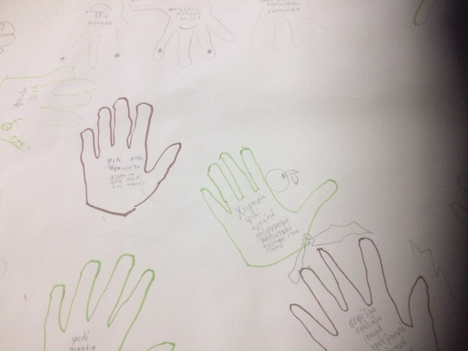
Φύλλα πράσινα (ασφαλή αγγίγματα) - φύλλα καφέ (ανεπιθύμητα αγγίγματα)

Slide 6
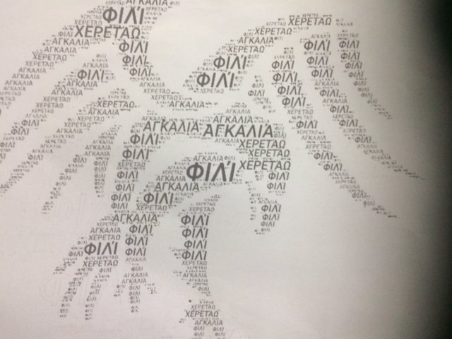
Τα συννεφόλεξά μας

Slide 9
Το σταυρόλεξό μας

Slide 10
9 απλοί κανόνες ασφαλείας που θα σώσουν ένα παιδί από πιθανό κίνδυνο
1. Τρέξε αντίθετα απ’ το αυτοκίνητο
Συνεχώς λέμε ότι αν σας πλησιάσει κάποιο αυτοκίνητο, δεν πρέπει να μπείτε μέσα, με όποιον τρόπο κι αν σας δελεάσουν. Αυτό, όμως, δεν αρκεί. Η συμπληρωματική συμβουλή «Τρέξε αντίθετα απ’ το αυτοκίνητο» είναι εύκολο να τη θυμάστε κι εγγυάται την ασφάλειά σας.

Slide 11
9 απλοί κανόνες ασφαλείας που θα σώσουν ένα παιδί από πιθανό κίνδυνο
2. Μη γράφετε το όνομά σας στην τσάντα σας
Αν φοβάστε μήπως χαθεί κάποιο απ’ τα πράγματά σας όταν πηγαίνετε στο σχολείο, μπορείτε να γράψετε μόνο το τηλέφωνό σας σ’ ένα καρτελάκι για να επικοινωνήσει μαζί σας όποιος το βρει. Στο σετ φαγητού, ακόμη και μια ζωγραφιά με ανεξίτηλο μαρκαδόρο θα σας βοηθήσει να μη χάνετε τα δικά σας σκεύη.

Slide 12
9 απλοί κανόνες ασφαλείας που θα σώσουν ένα παιδί από πιθανό κίνδυνο
3. Ποιος είναι ο κωδικός;
Συμφωνήστε με τους γονείς σας σε έναν εύκολο κωδικό που μπορεί να θυμάστε για να διώχνει τους επιτήδειους. Αν σας πλησιάσει κάποιος ξένος, λέγοντάς σας ότι «οι γονείς σου με έστειλαν να σε πάρω», θα πρέπει απλώς να του ζητήσετε την κωδική λέξη. Άλλες ερωτήσεις ασφαλείας είναι: «Πώς λένε τη μαμά μου;», «Πώς φωνάζω τον σκύλο μου;».

Slide 13
9 απλοί κανόνες ασφαλείας που θα σώσουν ένα παιδί από πιθανό κίνδυνο
4. Έξυπνο ρολόι με συσκευή εντοπισμού
Ένα ρολόι που λειτουργεί και ως GPS, θα καθησυχάσει κάθε γονιό που αναρωτιέται πού βρίσκεται το παιδί του.

Slide 14
9 απλοί κανόνες ασφαλείας που θα σώσουν ένα παιδί από πιθανό κίνδυνο
5. Φώναξε «Δεν τον ξέρω!»
Αν κάποιος σας αναγκάσει να τον ακολουθήσετε, μπορείτε να τον κλωτσήσετε, να τον δαγκώσετε, να τον χτυπήσετε. Με λίγα λόγια να κάνετε ό,τι κανονικά απαγορεύεται! Μία ακόμα οδηγία είναι να φωνάξετε: «Δεν τον ξέρω! Βοήθεια!».

Slide 15
9 απλοί κανόνες ασφαλείας που θα σώσουν ένα παιδί από πιθανό κίνδυνο
6. Αποστάσεις ασφαλείας από τους ξένους
Κανένα παιδί δεν είναι υποχρεωμένο να μιλάει σε όποιον το πλησιάζει. Μπορείτε να διακόψετε τη συζήτηση όποτε θέλετε. Σε κάθε περίπτωση, θα πρέπει να κρατάτε πάντα μια απόσταση ασφαλείας από τον συνομιλητή σας, έτσι ώστε η σωματική επαφή να μην είναι εφικτή.

Slide 16
9 απλοί κανόνες ασφαλείας που θα σώσουν ένα παιδί από πιθανό κίνδυνο
7. Όχι στο ασανσέρ με αγνώστους
Για ευνόητους λόγους, που δεν θέλουμε καν να σκεφτόμαστε. Προτιμάτε πάντα τις σκάλες. Αν, όμως, δεν μπορείτε να κάνετε διαφορετικά, θα πρέπει να περιμένετε τους γονείς σας να έρθουν ή να βρείτε κάποια δικαιολογία για να αποφύγετε να μπείτε στο ασανσέρ με κάποιον άγνωστο. Το «περιμένω τον μπαμπά ή τη μαμά μου» είναι μια αληθοφανής φράση, που πάντα πιάνει και που θα φοβίσει τον επίδοξο «κακό».

Slide 17
9 απλοί κανόνες ασφαλείας που θα σώσουν ένα παιδί από πιθανό κίνδυνο
8. Μην ανοίγεις την πόρτα όταν λείπουν οι γονείς σου
Μένουμε κλειδωμένοι στο σπίτι και δεν ανοίγουμε σε κανέναν. Μόνο αν οι γονείς μας μάς έχουν πει, για παράδειγμα, ότι μια συγκεκριμένη ώρα θα έρθει ο παππούς και η γιαγιά ή η θεία μας. Επίσης, σε περίπτωση κινδύνου. Εάν έχουμε αμφιβολίες, θα πρέπει αμέσως να τους καλέσουμε στο τηλέφωνο.

Slide 18
9 απλοί κανόνες ασφαλείας που θα σώσουν ένα παιδί από πιθανό κίνδυνο
9. «Όχι» στους διαδικτυακούς φίλους
Ο οποιοσδήποτε χρήστης του διαδικτύου μπορεί να προσποιηθεί ότι είναι το παιδί του γείτονα απέναντί σας για να σας πλησιάσει. Δεν πρέπει ποτέ και σε κανέναν να δίνετε τα στοιχεία σας μέσω του ίντερνετ, ούτε να στέλνετε φωτογραφίες σε διαδικτυακούς υποτιθέμενους φίλους.

